Slide 1
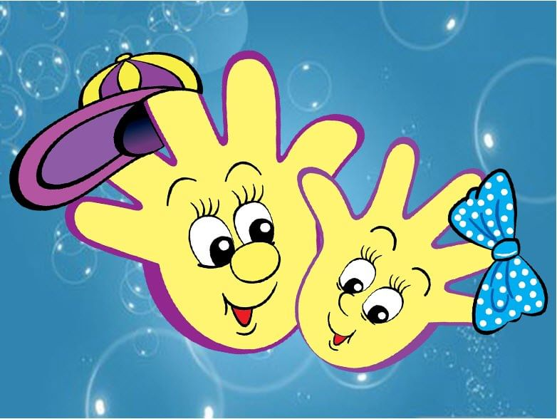
ДНИ НЕДЕЛИ
Обучающая презентация для детей

Slide 2
ВТОРНИК
ПОНЕДЕЛЬНИК
СРЕДА
Дни недели для дошкольников похожи друг на друга. Ребятам сложно на слух понять, что же такое эти дни недели, и в какой последовательности они идут друг за другом?
Зная, что у детей дошкольного возраста преобладает наглядное мышление, действует принцип «Увидел — Запомнил», стоит дни недели связать с какими - либо образами, это могут быть карточки, картинки, цвета, стихи.
ЧЕТВЕРГ
ВОСКРЕСЕНЬЕ
СУББОТА
ПЯТНИЦА

Slide 3
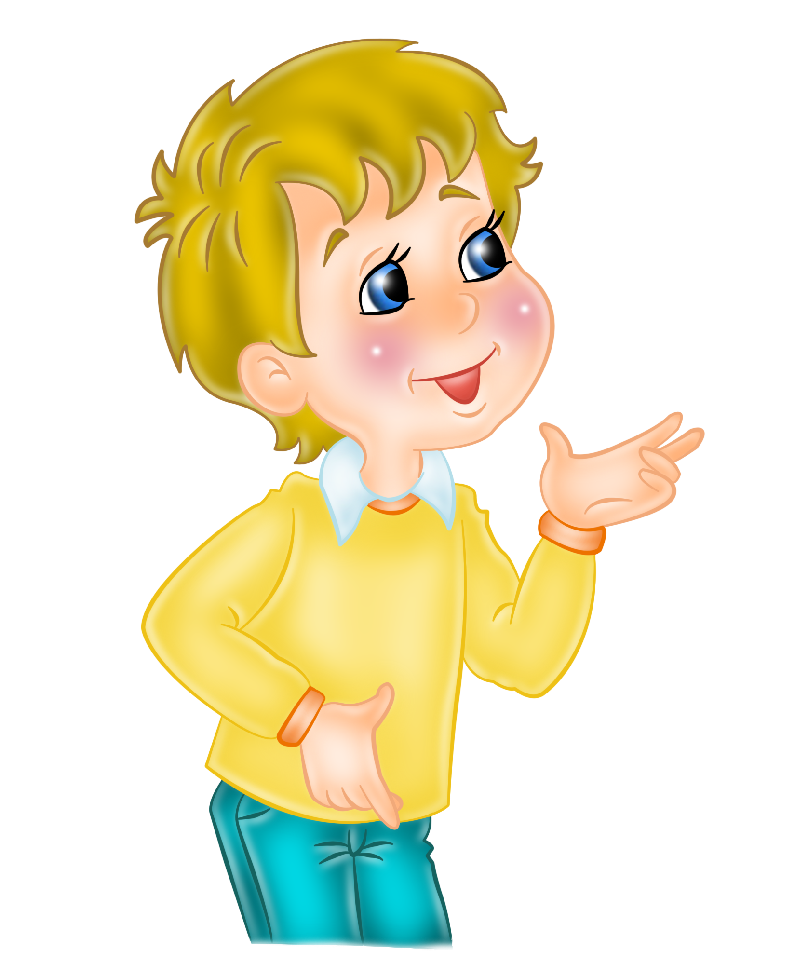
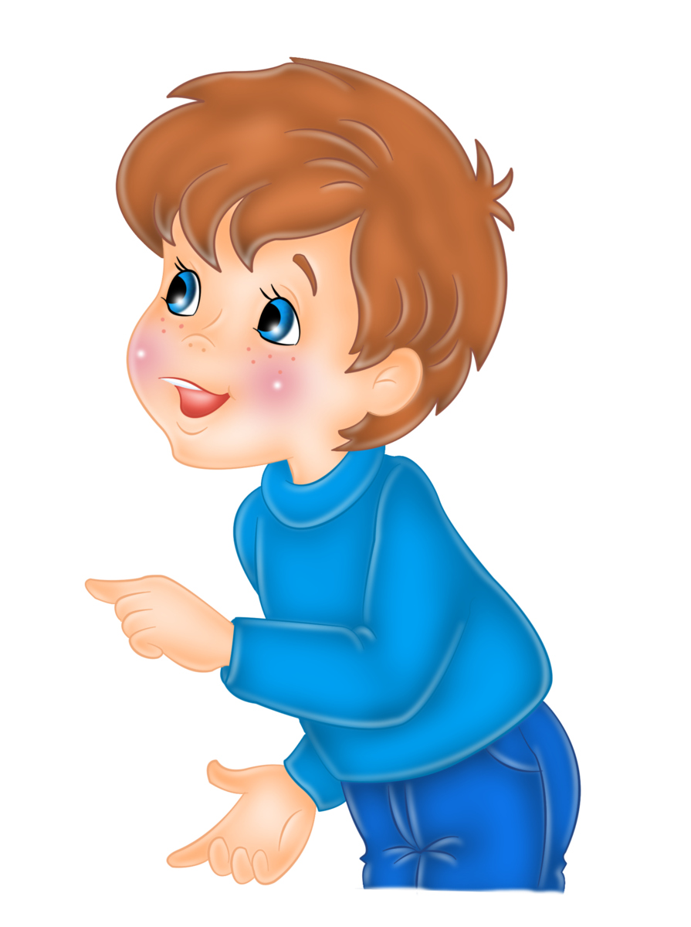
Как-то с другом захотели
Мы однажды посчитать:
Сколько дней у нас в неделе-
Три, четыре или пять?
Мы до вечера пыхтели,
Но ответ найти сумели,
И ответа нет верней:
Ровно семь в неделе дней!
Сколько дней в неделе ?

Slide 4
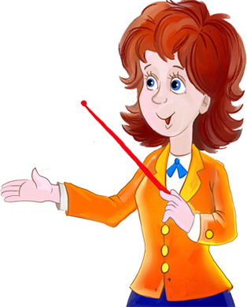
Зачем дням недели имена?
Раньше никаких имён у дней недели не было и из-за этого была страшная путаница.
Захотел, например кто-то прийти в гости, а когда не сказал? И вот: день его ждут, два, три, а он всё - не приходит… Перестали ждать, а он тут как тут!
Вот поэтому и решили дни имена себе придумать.

Slide 5
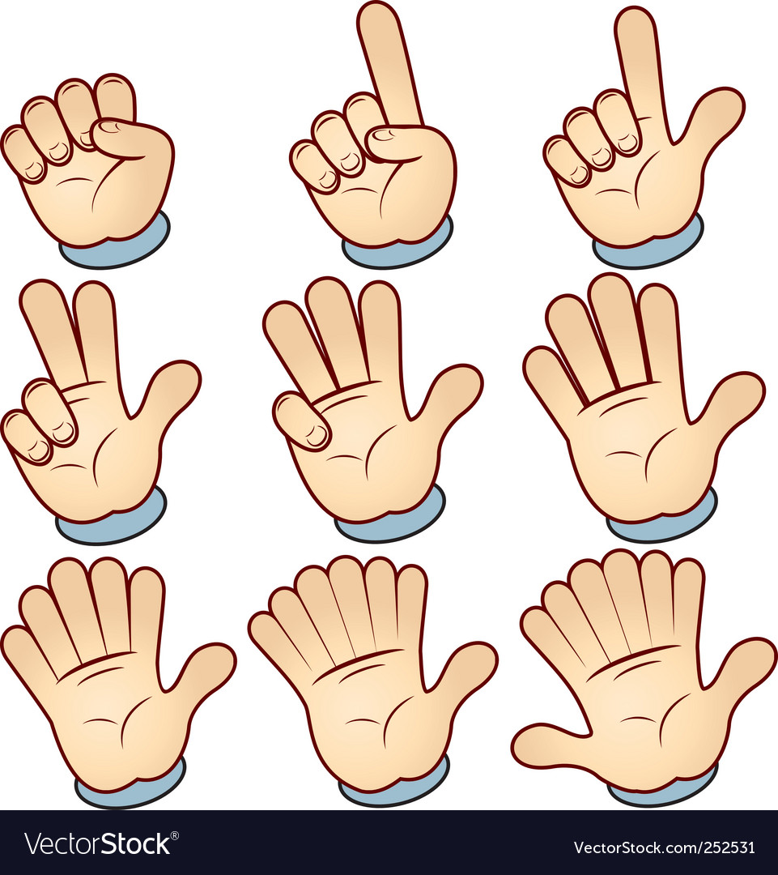
1
ПОНЕДЕЛЬНИК
На ладошке первый я
И в неделе тоже.
Первый день по всем неделям Носит имя Понедельник.

Slide 6
2
Я второй за ним стою,
Значит Вторник здесь в строю.
ВТОРНИК

Slide 7
3
СРЕДА
Третий, средний я всегда Значит буду я – Среда!

Slide 8
4
Я четвёртый там и тут,
Этот день –Четверг зовут!
ЧЕТВЕРГ

Slide 9
5
ПЯТНИЦА
В череде рабочих дней,
Пятый – Пятница теперь!

Slide 10
Вся закончена работа
7
3
2
4
5
ВОСКРЕСЕНЬЕ
6
1
СУББОТА
День шестой всегда Суббота.
День седьмой? Его мы знаем:
Воскресенье, - отдыхаем!

Slide 11
ДНИ НЕДЕЛИ
Воспитатель
МБДОУ д/с №92
Ростовская обл., г. Таганрог
Л.Г. Выродова

